Slide 1
PVTシステム
| 専念 | 品質 | 誠実 |
嘉興筠宇新能源有限公司
Science and technology is the first productive force,
the people are the first resource

Slide 2
目次
——CONTENTS——
テクノロジー
01
02
03
04
05
会社概要
PVT
テクノロジー
PVT
応用シーン
最新PVT分散型
地域マイクログリッドフォーインワン
省エネ

Slide 3
会社概要
Company introduction
01
——CONTENTS——

Slide 4
会社概要
嘉興筠宇新能源有限公司
16年以上の太陽熱研究、6年以上の太陽光発電システムの研究、4年以上の太陽光発電・太陽熱統合システムの研究に取り組んで来て、中国国内では複数の発明特許を獲得した嘉興筠宇太陽エネルギーは、国家カーボンニュートラル・CO2排出ピークアウトに微力を捧げることができるように大規模生産と太陽光発電・太陽熱統合システムの全体設計研究と設置に専念しております。

Slide 5
PVTテクノロジー
Photovoltaic/ thermal solar system
02
——CONTENTS——

Slide 6
PVTテクノロジー
PVTテクノロジーとは、太陽熱利用システムと太陽光発電システムを組み合わせたコージェネレーション技術であります。従来のソーラーパネルでは、ソーラーパネルに照射された100％太陽エネルギーのうち、約17〜23％のみ電気エネルギーに変換され、5％が反射され、残りの65％〜70％は廃熱となって吸収され、最終的に空中に放散されますが、当社のPVT技術は、これらのソーラーパネルの廃熱を最大限に吸収し、循環ポンプを介してタンクに蓄熱し、ヒートポンプや水源ヒートポンプなどの技術を駆使してさらに一定温度を保つことができ、給湯や暖房ニーズに応えました。PVTテクノロジーは、総合効率を上げ、太陽光スペクトルの更なる有効活用を実現しました。
PVTパネルは、ソーラーパネルの廃熱を吸収すると同時に、ソーラーパネルの冷却効果も図るため、年間を通じて約11％、夏場は最大21％の発電量を増加させることができます。
ほとんどの太陽電池（シリコン系など）は、電池モジュール温度が上がると変換効率が低下します。1ケルビン温度の上昇により太陽電池の変換効率が0.2～0.5％低下することが証明されています。

Slide 7
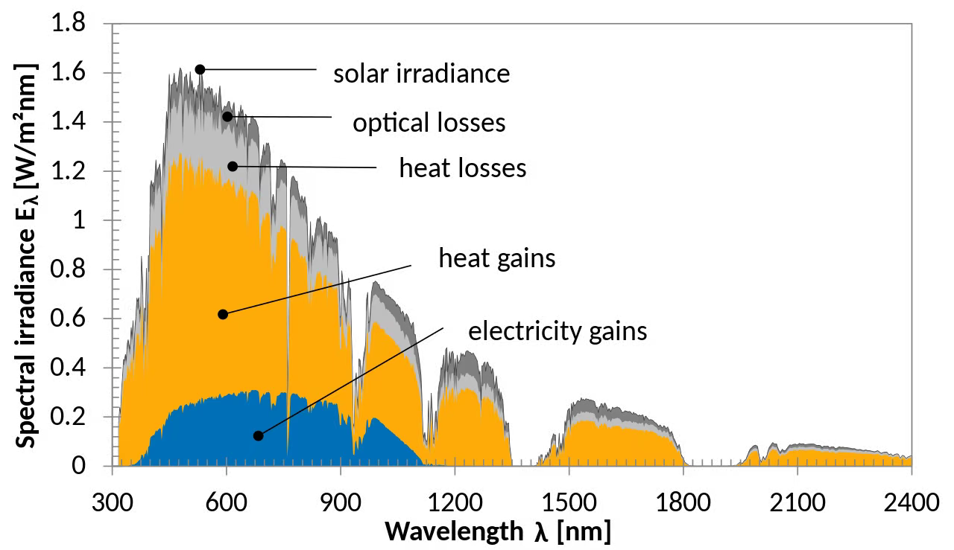
PVTテクノロジー
ソーラーパネルは、適切な温度でなければ十分に電気に変換することができません。
当社のPVTパネルは、ソーラーパネルの表面温度を下げ、発電効率を向上させることができます。

Slide 8
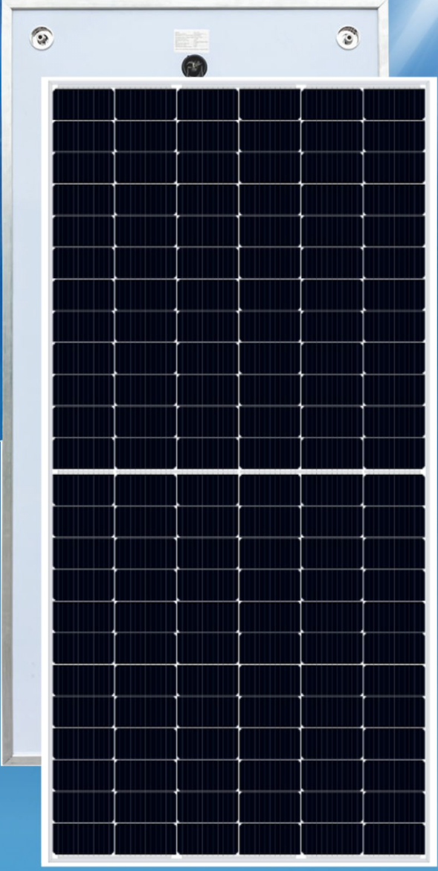
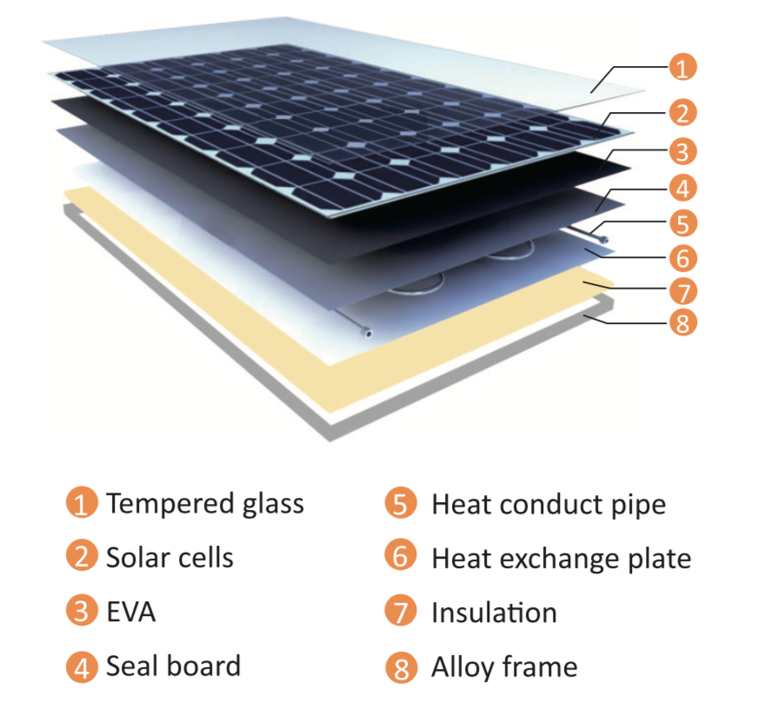
PVTテクノロジー
当社PVTパネルの構成図

Slide 9
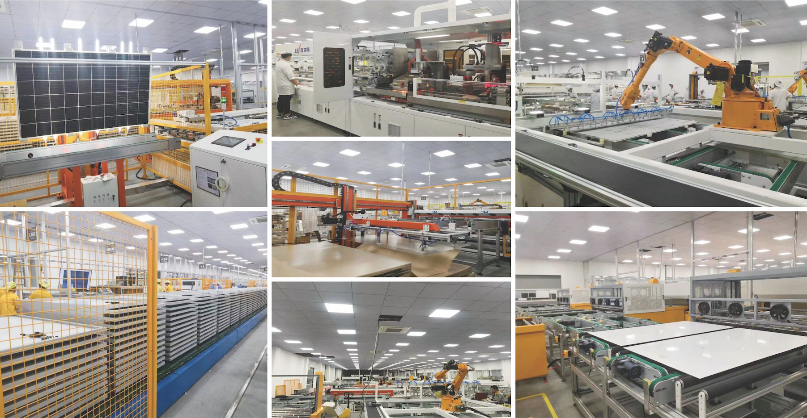
PVTテクノロジー

Slide 10
PVT応用シーン
Scope of application
03
——CONTENTS——

Slide 11
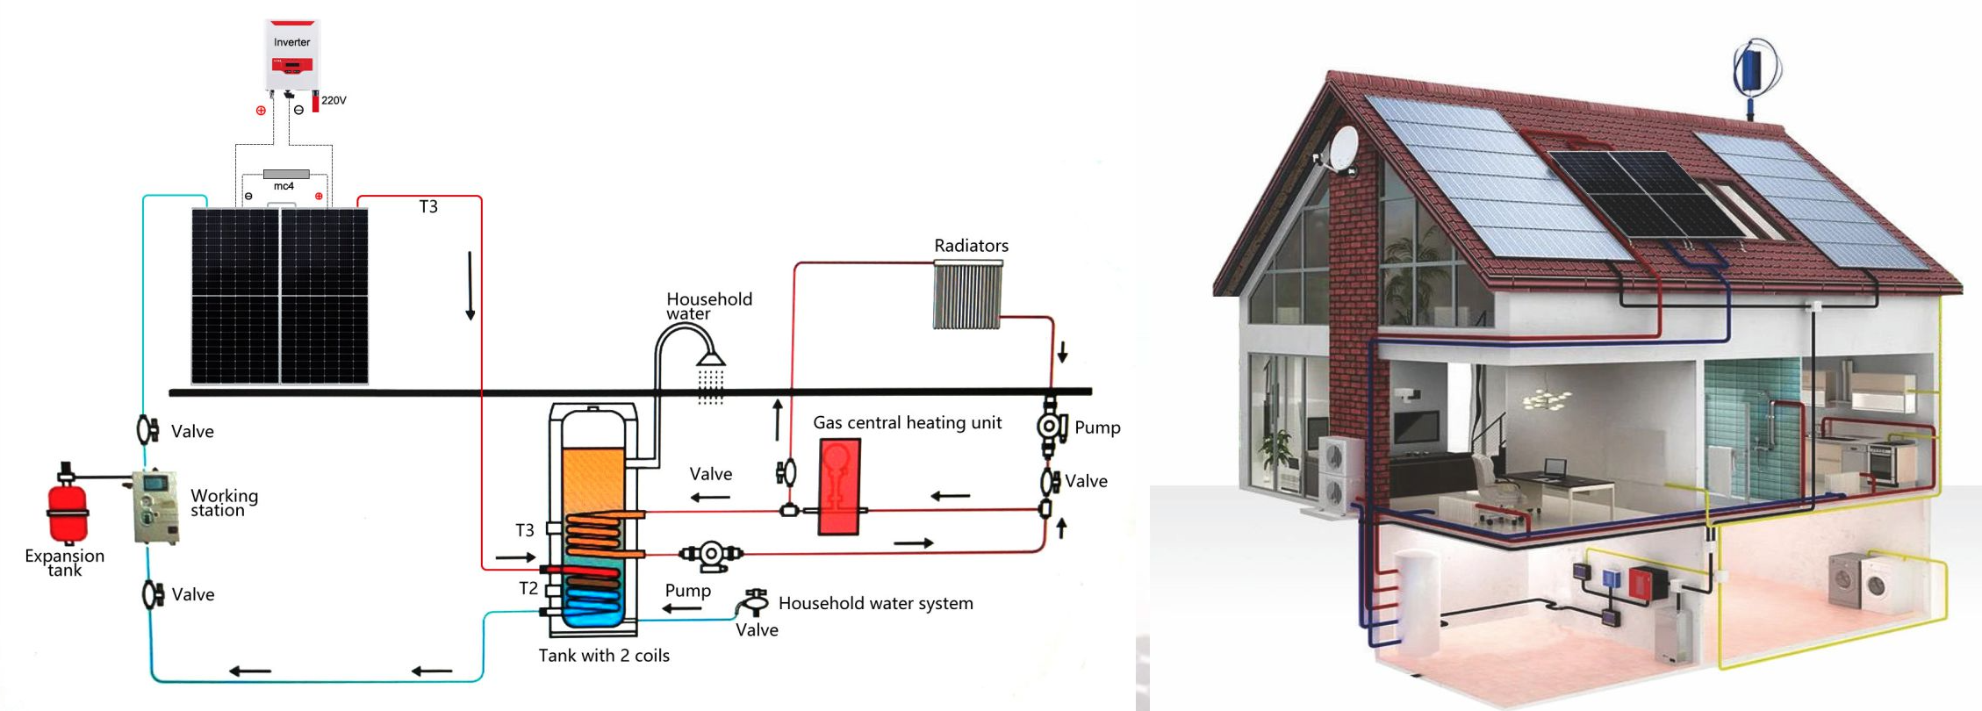
PVT応用シーン
01 住宅の暖房給湯
02 温水プール
03 学校や病院の暖房給湯
04 温室や農場の暖房給湯・施肥

Slide 12
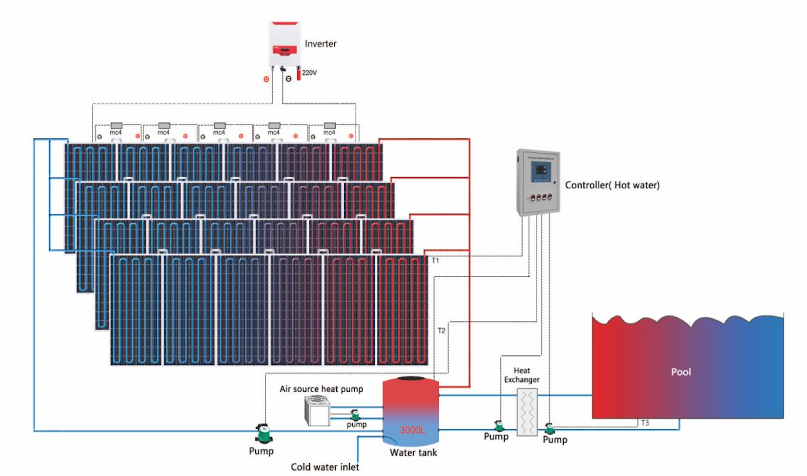
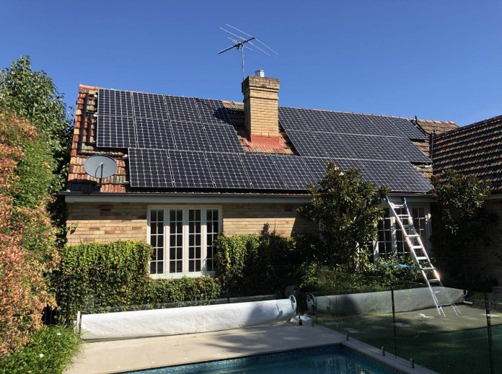
PVT応用シーン
01 住宅の暖房給湯
02 温水プール
03 学校や病院の暖房給湯
04 温室や農場の暖房給湯・施肥

Slide 13
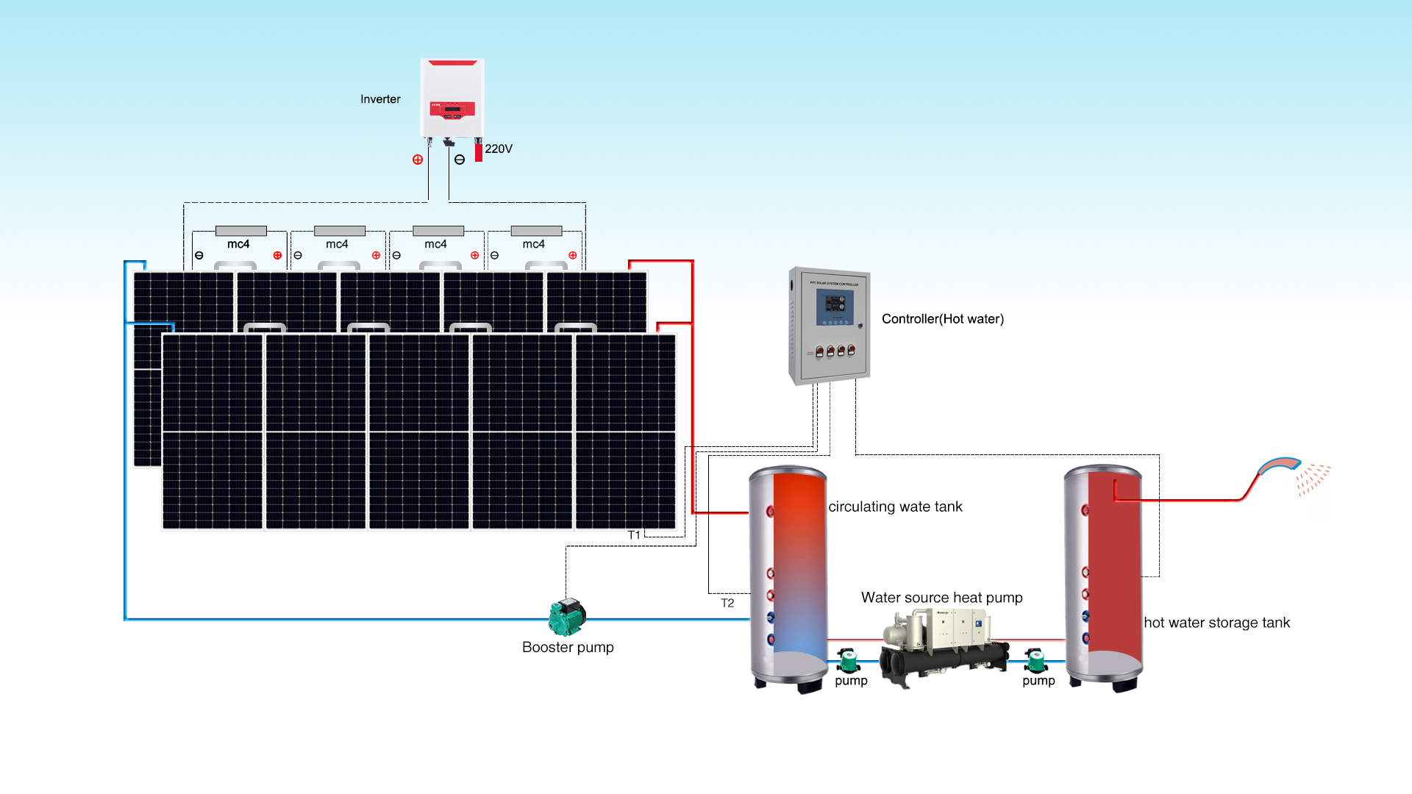
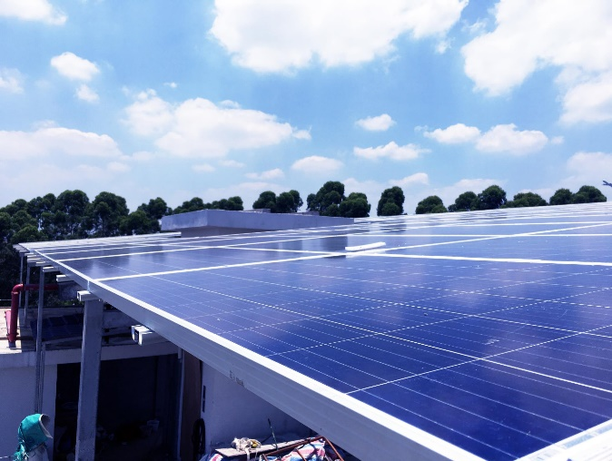
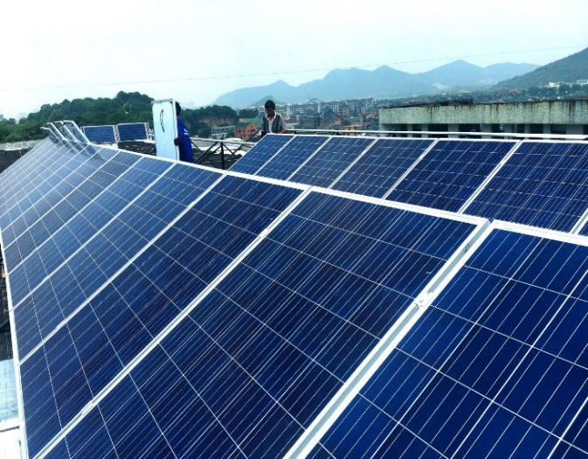
PVT応用シーン
01 住宅の暖房給湯
02 温水プール
03 学校や病院の暖房給湯
04 温室や農場の暖房給湯・施肥

Slide 14
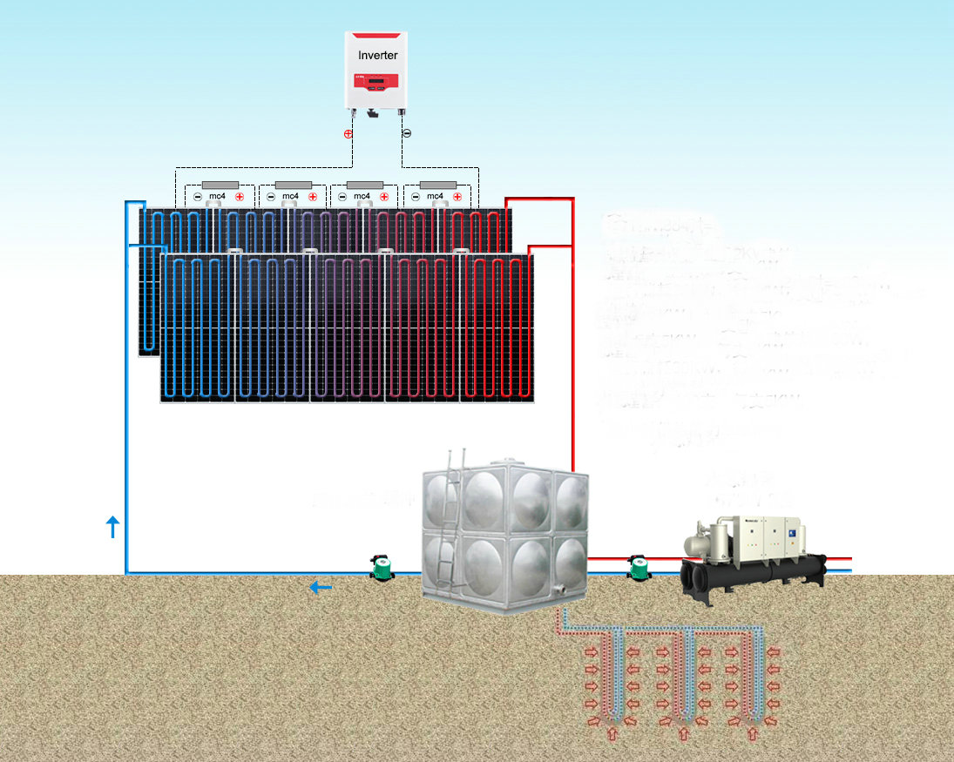
PVT応用シーン
01 住宅の暖房給湯
02 温水プール
03 学校や病院の暖房給湯
04 温室や農場の暖房給湯・施肥

Slide 15
最新PVT分散型
地域マイクログリッド
フォーインワン
Four in one regional network
04
——CONTENTS——

Slide 16
最新PVT分散型地域マイクログリッドフォーインワン
独自の多重技術の組み合せにより、PVTとヒートポンプを使用して季節をまたぐエネルギーの貯蔵ができ、発電、冷暖房、給湯フォーインワン機能を提供することができます。さらに製品、設計、設置、アフターサービスまで一貫したサービスを提供することもできます。
Notes:
太阳能供热 太陽熱暖房
建筑 建物
水箱 タンク
太阳能集热器 太陽熱集熱器
地热能 地中熱
土壤取热 地熱エネルギー利用
热泵机组 ヒートポンプユニット
热泵供热 ヒートポンプ暖房
地埋管换热器 埋設型地中熱交換器
集热 集熱
太阳能 太陽エネルギー

Slide 17
省エネ
Energy conservation
05
——CONTENTS——

Slide 18
省エネ
なぜ暖房に注目するのか？
カナダでは、家庭用エネルギー消費量の80％は低温暖房に使用されます。
主に再生不可であり、大量の温室効果ガスが排出されます。
なぜソーラー暖房なのか？
EEアップグレードはより高価であり、家庭EEが増加するにつれて、省エネ効果が低下していきます。
太陽熱集熱器は低温集熱効率が非常に高いです。
なぜ暖房に注目するのか？
中国北部の家庭住宅など暖房が必要な地域では、エネルギーの80％が低温暖房に、17％が給湯に、14％が電気製品に、4％が照明に使用され、冷房はわずか1％、暖房は家庭用エネルギー消費量の大部分を占めています。PVTは、暖房と電力供給のほとんどのニーズを解決し、真のゼロカーボンビルを実現することができました。

Slide 19
なぜ季節をまたぐエネルギーの貯蔵に注目するのか？
なぜ季節間蓄熱なのか？
太陽エネルギーの利用可能量と暖房需要の間には大きなミスマッチがあります。
ドレイクランディングの場合、年間暖房負荷の60%が、年間集熱量が16%の月に発生します。
カナダでは、短期間蓄熱太陽熱暖房システムは、40～50％の太陽熱依存率を得られます。
季節間蓄熱太陽熱暖房システムは、90～5100%の太陽熱依存率を得られます。

Slide 20
ご清聴ありがとうございました！
Science and technology is the first productive force,
the people are the first resource
PPT模板下载：www.1ppt.com/moban/ 行业PPT模板：www.1ppt.com/hangye/
节日PPT模板：www.1ppt.com/jieri/ PPT素材下载：www.1ppt.com/sucai/
PPT背景图片：www.1ppt.com/beijing/ PPT图表下载：www.1ppt.com/tubiao/
优秀PPT下载：www.1ppt.com/xiazai/ PPT教程： www.1ppt.com/powerpoint/
Word教程： www.1ppt.com/word/ Excel教程：www.1ppt.com/excel/
资料下载：www.1ppt.com/ziliao/ PPT课件下载：www.1ppt.com/kejian/
范文下载：www.1ppt.com/fanwen/ 试卷下载：www.1ppt.com/shiti/
教案下载：www.1ppt.com/jiaoan/
字体下载：www.1ppt.com/ziti/

